Slide 1
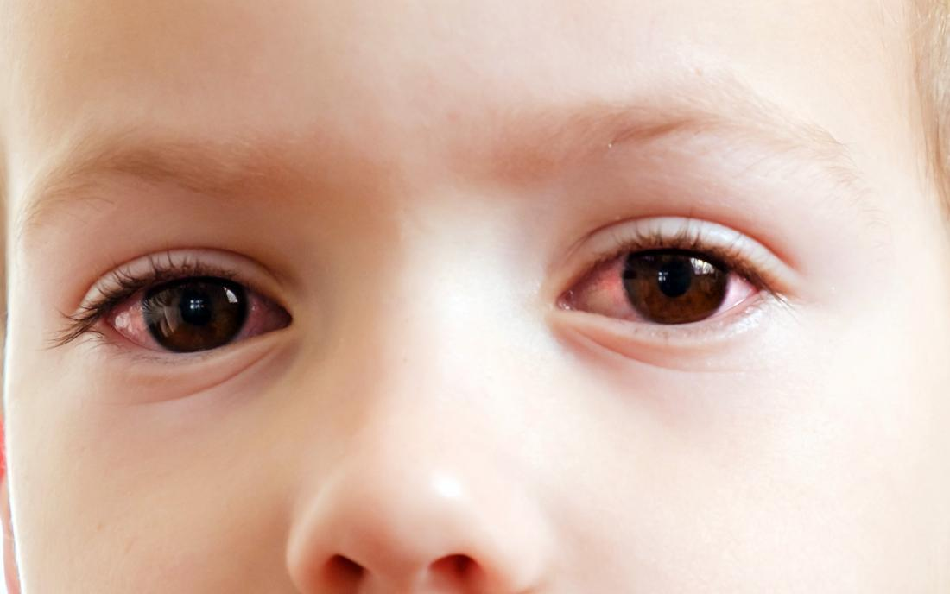
স্বাগতম

Slide 2
পরিচিতি
নামঃ মরিয়ম আক্তার
পতিষ্ঠানঃ ভাংনাহাটি বালিকা দাঃ মাঃ
পদবীঃ সহকারী শিক্ষক (কৃষি)
বিষয়ঃ বিজ্ঞান
শ্রেনীঃ ৬ষ্ঠ
অধ্যায়ঃ ৬ষ্ঠ
তারিখঃ ১৩-০৩-২০২০ইং

Slide 3
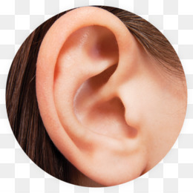
নিচের ছবি গুলো লক্ষ্য করি

Slide 4
(চোখ)
সংবেদি অঙ্গ

Slide 5
এ পাঠ শেষে শিক্ষার্থীরা……
সংবেদি অঙ্গ সনাক্ত করতে পারবে;
চোখের বিভিন্ন অংশের নাম বলতে পারবে;
চোখের যত্ন কিভাবে নিতে হয় তা বর্ণনা করতে পারবে।

Slide 6
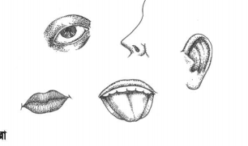
চোখ
নাখ
কান
ঠোঁট
জিহ্বা

Slide 7
সংবেদি অজ্ঞ গুলোর নাম লিখ

Slide 8
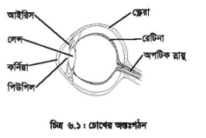
চোখের বিভিন্ন অংশ

Slide 9
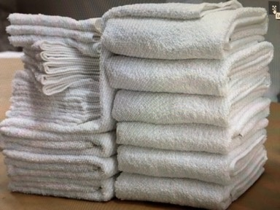
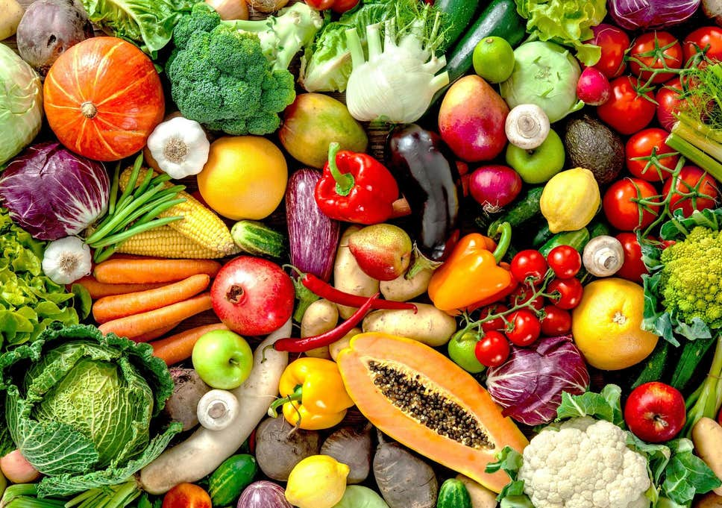
চোখের যত্নঃ
পরিষ্কার পানি দিয়ে চোখ ধোয়া
পরিষ্কার কাপড় ব্যবহার করা
সবুজ শাক সবজি ও রঙ্গিন ফলমূল খাওয়া

Slide 10
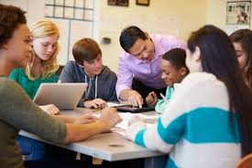
দলগত কাজ
চোখের কয়টি অংশ আছে ও কি কি ?

Slide 11
মূল্যায়ন
নিচের সংবেদী অঙ্গ কোনটি?
(ক) হাত (খ) পা (গ) কান (ঘ) মাথা
চোখের কয়টি অংশ?
(ক) ৫টি (খ) ৬টি (গ) ৭টি (ঘ) ৮টি

Slide 12
বাড়ির কাজ
চোখের যত্ন কিভাবে নিতে হয় তা বর্ণনা করে লিখ।

Slide 13
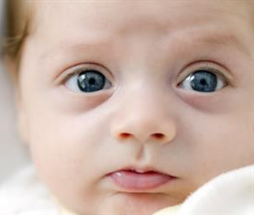
ধন্যবাদ

